Slide 1

«Regionalismo differenziato» e diritti di cittadinanza in un paese dualista
Luca bianchi
Direttore SVIMEZ

Slide 2
Le proposte di «autonomia differenziata» intervengono:
su un contesto istituzionale di una riforma incompiuta (federalismo fiscale)
su una spesa pubblica sperequata e che riduce la capacità di riequilibrio territoriale
su contesto economico caratterizzato da un ampliamento dei divari strutturali ( dualismo economico e sociale) e da un indebolimento complessivo della competitività del Paese (lunga crisi e debole ripresa)
su un quadro di profonda incertezza (se non di recessione) per le prospettive economiche del Sistema Paese, che deve affrontare i problemi sociali e di competitività

Slide 3
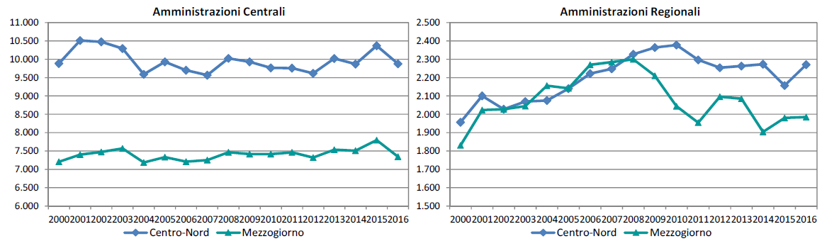
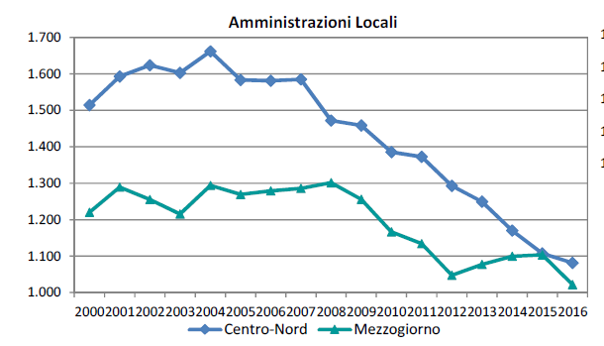
La spesa pro capite per livello di governo nelle due ripartizioni del Paese
La spesa pubblica è inferiore al Sud.
Negli anni si è contratta la spesa delle Regioni soprattutto al Sud.
In entrambe le aree è crollata la spesa delle Amministrazioni locali.

Slide 4
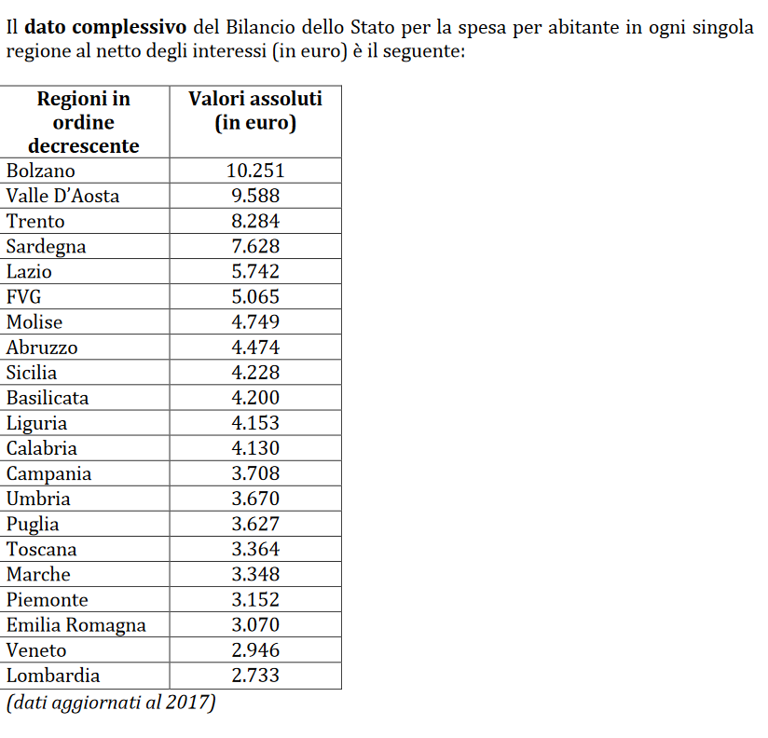
QUESTA è LA TABELLA PUBBBLICATA SU SITO DEL MINISTERO DEGLI AFFARI REGIONALI CHE EVIDENZIA IL Più BASSO LIVELLO DELLA SPESA NELLE REGIONI CHE PROPONGONO L’AUTONOMIA DIFFERENZIATA E CHE MOTIVA UNA SORTA DI «DIRITTO ALLA RESTITUZIONE» DI RISORSE

Slide 5
Spesa finale per abitante al netto degli interessi (in euro) nel 2016, confronto RGS e CPT
 | CPT | RGS (a)
Piemonte | 12.689 | 9.117
Valle D'aosta | 17.156 | 15.448
Lombardia | 12.730 | 8.364
Veneto | 11.608 | 8.203
Friuli Venezia Giulia | 15.700 | 11.737
Liguria | 14.972 | 10.760
Emilia Romagna | 12.923 | 8.994
Toscana | 12.695 | 9.371
Umbria | 12.586 | 9.500
Marche | 11.923 | 8.845
Lazio | 15.840 | 12.259
Abruzzo | 12.165 | 9.129
Molise | 13.363 | 11.054
Campania | 9.928 | 8.198
Puglia | 10.525 | 8.257
Basilicata | 11.579 | 9.164
Calabria | 10.972 | 9.209
Sicilia | 10.961 | 8.961
Sardegna | 12.644 | 10.972
P.A. di Trento | 15.974 | 13.431
P.A. di Bolzano | 24.034
Centro-Nord | 13.417 | 9.568
Mezzogiorno | 10.850 | 8.840
Italia | 12.536 | 9.318
I DATI PUBBLICATI SUL SITO DEL MINISTERO DEGLI AFFARI REGIONALI SULLA SPESA STATALE REGIONALIZZATA TENGONO CONTO SOLO DI UNA PARTE DELLA SPESA PUBBLICA CHE IMPATTA SUL TERRITORIO NON CONSIDERANDO GLI ALTRI SOGGETTI EROGATORI (ENTI PREVIDENZIALI ED ALTRI FONDI).
CONSIDERANDO IL COMPLESSO DELLA SPESA SIA UTILIZZANDO LA FONTE RAGIONERIA DELLO STATO SIA I CONTI PUBBLICI TERRITORIALI EMERGE UN LIVELLO DI SPESA PIU’ BASSO NEL MEZZOGIORNO
(a) Spesa complessiva (bilancio dello Stato, Enti e Fondi) al netto degli interessi sui titoli di Stato – per abitante - Anno 2016 - (dati in euro)

Slide 6
Spesa pro capite corrente consolidata della Pubblica Amministrazione per settori - Anni 2000-2015. Mezzogiorno in % del Centro-Nord
Settore | 2000 | 2007 | 2008 | 2009 | 2010 | 2011 | 2012 | 2013 | 2014 | 2015
Difesa, giustizia ed istruzione | 88,5 | 88,5 | 85,9 | 85,3 | 85,8 | 86,6 | 87,5 | 84,3 | 82,8 | 90,7
Formazione, cultura e R&S | 84,9 | 70,4 | 67,5 | 64,3 | 60,6 | 57,5 | 53,9 | 57,6 | 62,0 | 63,6
Edilizia abitativa e urbanistica | 65,3 | 71,6 | 79,7 | 77,8 | 76,2 | 77,0 | 69,7 | 61,6 | 66,0 | 67,7
Sanità ed assistenza | 80,8 | 88,6 | 90,5 | 88,9 | 82,7 | 81,2 | 88,1 | 87,9 | 82,6 | 87,9
Protezione ambientale | 80,2 | 138,9 | 138,5 | 144,4 | 137,5 | 126,5 | 128,9 | 122,6 | 130,5 | 118,1
Lavoro e previdenza | 53,1 | 59,4 | 59,9 | 60,6 | 60,6 | 61,0 | 61,9 | 62,1 | 62,4 | 63,3
Trasporti e telecomunicazioni | 77,9 | 87,0 | 92,6 | 91,1 | 75,9 | 75,9 | 73,4 | 100,4 | 93,1 | 76,0
Settori economici | 61,5 | 42,2 | 46,5 | 51,0 | 42,6 | 47,2 | 46,7 | 43,5 | 43,0 | 42,5
Varie | 21,2 | 14,0 | 15,0 | 13,6 | 31,0 | 29,2 | 23,8 | 22,0 | 20,2 | 19,4
TOTALE | 63,9 | 71,1 | 70,6 | 70,6 | 70,3 | 69,5 | 70,2 | 70,0 | 68,5 | 71,2
Totale al netto della Previdenza | 71,4 | 79,8 | 78,4 | 78,1 | 78,0 | 76,3 | 76,7 | 76,0 | 73,3 | 77,2
Il divario del Sud in alcuni settori essenziali
La spesa corrente pro capite, anche al netto della previdenza,
è di oltre venti punti inferiore nel Mezzogiorno

Slide 7
I «residui fiscali»: un falso problema
Concetto discutibile se applicato al territorio: la redistribuzione è di carattere interpersonale (Upb-Pisauro, 2017; Giannola, Stornaiuolo, 2018)
Sono in costante riduzione (Giannola, Petraglia, Scalera, 2017)
Sono la fotografia dei divari esistenti: l’unico modo per ridurli è riavviare lo sviluppo (Giannola et al. 2016)
È una contabilità parziale: mancano flussi redistributivi da Sud a Nord (depositi-impieghi, spesa per interessi sul debito, migrazioni intellettuali)
Non tengono conto dell’«interdipendenza» (Svimez 2018): per ogni 10 euro di residui, 4 attivano domanda di beni e servizi del Centro-Nord; il Sud attiva complessivamente il 14% del PIL Centro-Nord (186 miliardi circa)

Slide 8
La contrazione della redistribuzione interregionale negli anni 2000
«Residui fiscali» per macro-ripartizioni
-10% in termini reali
 | 2000-2002 | 2012-2014
 | in mld di euro (prezzi costanti 2010)
Nord Ovest | 35,3 | 32,5
Nord Est | 22,5 | 21,2
Centro | -2,3 | -3,4
Sud | -34,2 | -31,2
Isole | -21,3 | -19,0
 | in euro procapite (prezzi costanti 2010)
Nord Ovest | 2367 | 2039
Nord Est | 2122 | 1836
Centro | -208 | -285
Sud | -2458 | -2224
Isole | -3215 | -2848
 | in % del Pil
Nord Ovest | 7,0 | 6,4
Nord Est | 6,5 | 6,0
Centro | -0,7 | -1,0
Sud | -13,0 | -13,0
Isole | -17,2 | -16,7
1. Tendenza di medio periodo: a) il calo degli investimenti pubblici e il ridimensionamento degli aiuti alle imprese (diminuiscono in Italia; si azzerano al Sud); b) risorse «aggiuntive» destinate allo sviluppo diventano «sostitutive» delle risorse ordinarie.
2. Con la grande crisi: a) la composizione delle manovre di consolidamento fiscale penalizzano il Sud; b) l’austerità amplifica gli effetti asimmetrici Nord-Sud della crisi

Slide 9
La cittadinanza «limitata»
I divari nei servizi
e la convergenza sociale «interrotta»

Slide 10

Griglia LEA, monitoraggio 2017
Mobilità ospedaliera: saldo ricoveri provenienti da altre regioni per ricoveri acuti verso altre regioni, 2016
Regione | Punteggio |  | Regione | Punteggio
Adempienti
Piemonte | 221 |  | Marche | 201
Veneto | 218 |  | Liguria | 195
Emilia R. | 218 |  | Basilicata | 189
Toscana | 216 |  | Lazio | 180
Lombardia | 212 |  | Puglia | 179
Umbria | 208 |  | Molise | 167
Abruzzo | 202 |  | Sicilia | 160
Inadempienti
Calabria | 136 |  | Campania | 153
Regione | Emigrazione netta per ricoveri acuti
Abruzzo | -7.881
Molise | 729
Campania | -32.098
Puglia | -11.071
Basilicata | -3.422
Calabria | -33.922
Sicilia | -21.650
Sardegna | -4.998

Slide 11
CONVERGENZA INTERROTTA NELLA SCOLARIZZAZIONE AL SUD
Quota studenti della scuola primaria con frequenza a tempo pieno

Slide 12
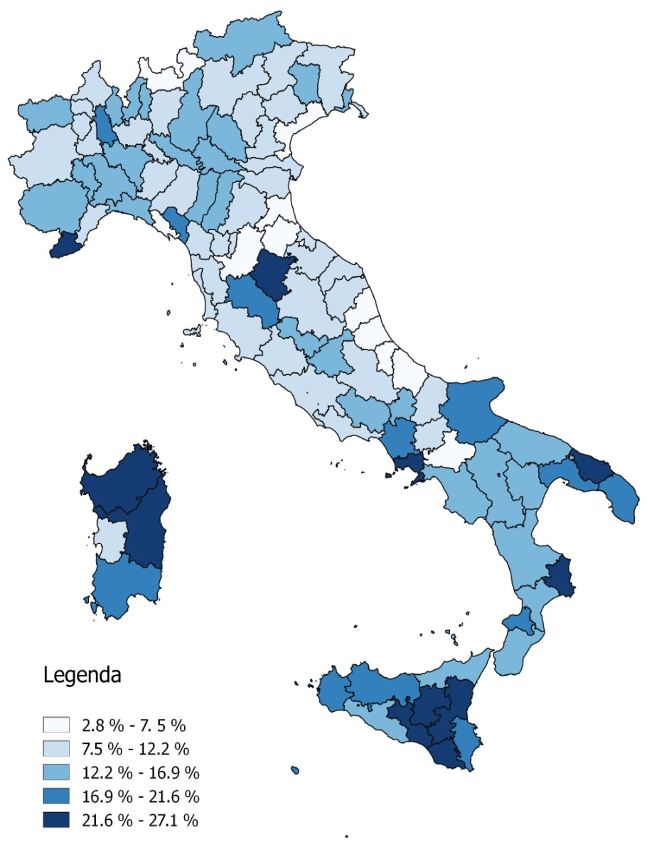
La disuguaglianza economica e sociale si riflette anche nella scuola
Giovani (18-24 anni) con al più la licenza media abbandonano sia lo studio che la formazione professionalizzante
Il tasso di abbandono scolastico è pari al 18,5% nel Mezzogiorno, al 14% nel Centro-Nord, al 10,6% nella media Ue a 27
Si è interrotto il processo di convergenza verso gli standard europei

Slide 13
LE CINQUE DOMANDE SUL «REGIONALISMO DIFFERENZIATO» :
Fabbisogni standard (e diritti) legati alla capacità fiscale dei territori?
Aumenti della capacità fiscale di proprietà di Veneto e Lombardia?
Il gettito fiscale «blindato» per Lombardia e Veneto?
Regionalizzare risorse per investimenti rinunciando a perequazione?
Il regionalismo differenziato aiuterà la competitività di un Paese interdipendente?

Slide 14
Le cinque domande:
1. Fabbisogni standard (e diritti) legati alla capacità fiscale dei territori?
Le bozze di accordo, come l’Accordo preliminare (Governo Gentiloni), prevedevano che i «fabbisogni standard» (e dunque i diritti, in assenza di un quadro nazionale definito dei Lep), fossero «determinati in relazione alla popolazione residente e al gettito dei tributi maturato nel territorio regionale».
Tale previsione è scomparsa dalle nuove intese, ma siamo sicuri che scompare realmente il principio della «territorialità delle imposte» e che, di conseguenza, le Regioni con un più alto gettito (quindi più ricche) avranno diritto a più risorse di chi ha un gettito minore?

Slide 15
Le cinque domande
2. Aumenti della capacità fiscale di proprietà del Veneto e della Lombardia?
Dalle bozze di intesa con Lombardia e Veneto: «l’eventuale variazione di gettito maturato nei territori della Regione… rispetto alla spesa sostenuta dallo Stato o derivante in futuro dai fabbisogni standard è di competenza della Regione».
È vero, dunque, che per effetto di una maggiore crescita economica un aumento del gettito fiscale diventa di proprietà esclusiva della Regione, sostituendo la capacità fiscale del contribuente con quello del territorio?
Quali effetti sul finanziamento dei servizi pubblici essenziali nelle altre regioni? Quali i rischi di un ampliamento dei divari nei diritti di cittadinanza?

Slide 16
Le cinque domande:
3. La compartecipazione della Lombardia e Veneto all?
Nelle prime bozze di intesa con Lombardia e Veneto: «gli interventi statali che comportino riduzioni di gettito riconosciuto alla Regione sono possibili solo se prevedono contestuale adozione di misure per la completa compensazione». Ne derivava per le regioni firmatarie un gettito fiscale «blindato». Ora è stato modificata inserendo il riferimento alla spesa media.
E’ possibile garantire la garanzia della coerenza del quadro di finanza pubblica nazionale? Soprattutto una volta attribuita un’aliquota di partecipazione quali sono i margini e i tempi con cui lo Stato centrale può intervenire in caso di emergenza finanziaria? Quali effetti sul rating?

Slide 17
Le cinque domande:
4. Regionalizzare risorse per investimenti rinunciando a perequazione?
Dalle bozze di intesa con Lombardia e Veneto (art. 6): «Stato e Regioni al fine di consentire una programmazione certa degli investimenti determinano una compartecipazione al gettito o aliquote riservate all’IRPEF o ad altri tributi, […] ovvero anche mediante forme di crediti di imposta con riferimento agli investimenti privati».
È vero, dunque, che si sta smantellando la programmazione infrastrutturazione nazionale a favore di un’assegnazione delle risorse alle Regioni «forti», rinunciando inevitabilmente a qualsivoglia prospettiva di perequazione e riquilibrio territoriale (ex art. 119 Cost.) e «cristallizzando» il mancato rispetto del principio di aggiuntività delle politiche di sviluppo?

Slide 18
Le cinque domande:
5. Il regionalismo differenziato aiuterà la competitività di un Paese interdipendente?
L’ultima e decisiva questione riguarda l’impatto generale del processo di autonomia differenziata per le tre regioni. Sono le Regioni in cui si produce circa il 40% del Pil italiano e quasi il 60% dell’export: Regioni «forti» ma non prive di difficoltà competitive (come dimostra il loro relativo indebolimento rispetto alle altre regioni forti d’Europa).
Una differenziazione delle politiche educative e formative, delle strategie per la ricerca e l’innovazione, un frazionamento delle politiche per le infrastrutture, le imprese e il lavoro, l’energia e l’ambiente – con un Sud sempre più destinato a svolgere il ruolo di fornitore di capitale umano attraverso le emigrazioni intellettuali – comporterà un miglioramento o piuttosto un indebolimento della capacità competitiva di un Sistema Paese «interdipendente» (e quindi anche del Nord)?

Slide 19
Le condizioni per un’ordinata attuazione dell’autonomia in Italia
Garanzia del ruolo del Parlamento. Legge di attuazione sull’autonomia differenziata?
Salvaguardare i grandi pilastri della cittadinanza: scuola, sanità e assistenza
Precondizione è la determinazione dei livelli essenziali delle prestazioni da garantire su tutto il territorio nazionale
Coinvolgimento delle rappresentanze sociali nella costruzioni di indicatori su livelli essenziali e costi standard. Istituzione Commissione presso il CNEL
Garanzia delle risorse necessarie per garantire un processo di perequazione infrastrutturale materiale e immateriale

